Slide 1





运算方法和运算部件
毛云龙

Slide 2


02
补码乘法运算部件

Slide 3
补码乘法运算部件
乘法的运算部件
原码乘法的运算方法
执行乘法运算子程序实现乘法运算
设置专用乘法器实现乘法运算
借助加法器配置相应部件实现乘法运算
补码乘法的运算方法与逻辑实现

Slide 4
补码乘法运算部件
原码乘法的运算方法
符号位单独运算：直接异或
绝对值相乘：仅需考虑数值位部分的计算
以整数为例

Slide 5

补码乘法运算部件
X₄Y₀
X₃Y₀
X₂Y₀
X₁Y₀
X₀Y₀
原码乘法的运算方法
X₄Y₁
X₃Y₁
X₂Y₁
X₁Y₁
X₀Y₁
符号位单独运算：直接异或
绝对值相乘：仅需考虑数值位部分的计算
以整数为例
X₄Y₂
X₃Y₂
X₂Y₂
X₁Y₂
X₀Y₂
X₄Y₃
X₃Y₃
X₂Y₃
X₁Y₃
X₀Y₃
X₄X₃X₂X₁X₀
X₄Y₄
X₃Y₄
X₂Y₄
X₁Y₄
X₀Y₄
× Y₄Y₃Y₂Y₁Y₀
p₉p₈p₇p₆p₅p₄p₃p₂p₁p₀
p₉
p₈
p₇
p₆
p₅
p₄
p₃
p₂
p₁
p₀
逐位相乘，错位相加：先计算相加数，然后按列求和

Slide 6
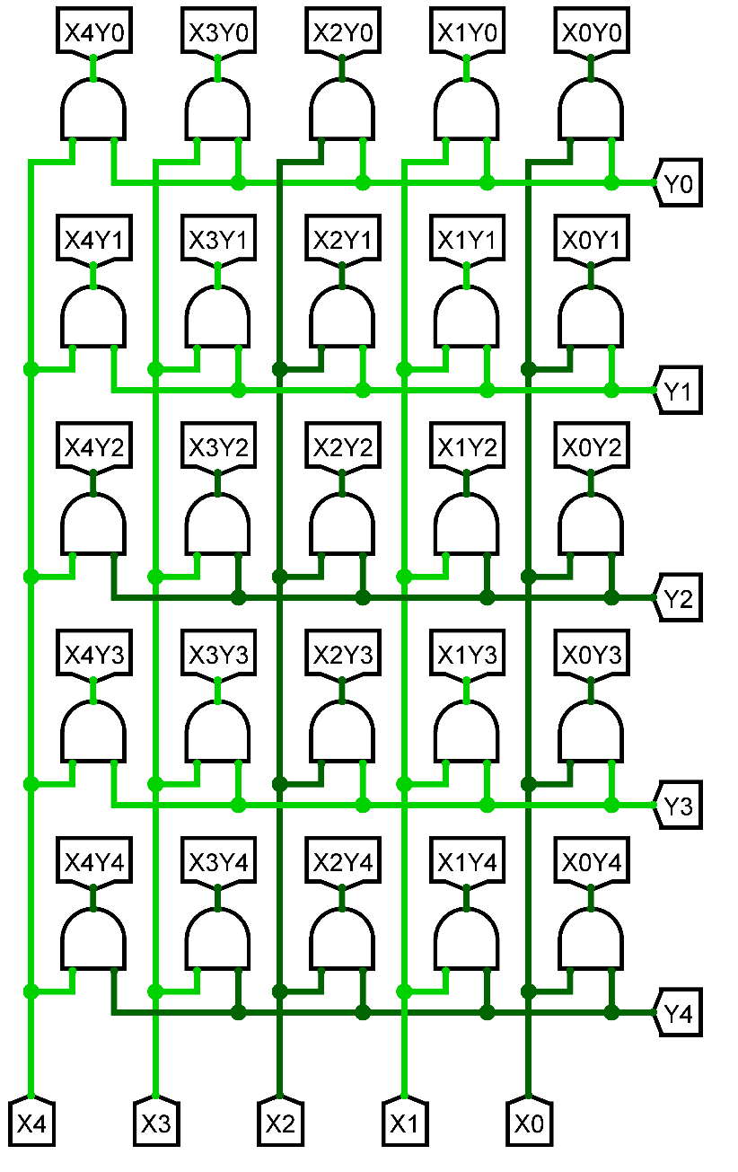
补码乘法运算部件
原码乘法的运算方法
一位乘法逻辑实现
R = X * Y
1 × 1 = 1
1 × 0 = 0
0 × 1 = 0
0 × 0 = 0
用与门可以实现一位乘法逻辑
对于两个5位二进制组合来说
乘法需要25个与门
一级门延迟，生成所有相加数

Slide 7
补码乘法运算部件
原码乘法的运算方法
0
X₄Y₀
X₃Y₀
X₂Y₀
X₁Y₀
X₀Y₀
横向进位无符号阵列乘法
X₄Y₁
X₃Y₁
X₂Y₁
X₁Y₁
X₀Y₁
+
+
+
+
+
0
X₄Y₂
X₃Y₂
X₂Y₂
X₁Y₂
X₀Y₂
+
+
+
+
+
0
X₄Y₃
X₃Y₃
X₂Y₃
X₁Y₃
X₀Y₃
+
+
+
+
+
0
X₄Y₄
X₃Y₄
X₂Y₄
X₁Y₄
X₀Y₄
+
+
+
+
+
0
p₉
p₈
p₇
p₆
p₅
p₄
p₃
p₂
p₁
p₀

Slide 8
补码乘法运算部件
原码乘法的运算方法
0
X₄Y₀
X₃Y₀
X₂Y₀
X₁Y₀
X₀Y₀
横向进位无符号阵列乘法
n*(n-1)个全加器
约为n(n-1)*6T+1T门延迟
X₄Y₁
X₃Y₁
X₂Y₁
X₁Y₁
X₀Y₁
+
+
+
+
+
0
5
4
3
2
1
X₄Y₂
X₃Y₂
X₂Y₂
X₁Y₂
X₀Y₂
+
+
+
+
+
0
6
X₄Y₃
X₃Y₃
X₂Y₃
X₁Y₃
X₀Y₃
+
+
+
+
+
0
7
X₄Y₄
X₃Y₄
X₂Y₄
X₁Y₄
X₀Y₄
+
+
+
+
+
0
B
A
9
8
p₉
p₈
p₇
p₆
p₅
p₄
p₃
p₂
p₁
p₀

Slide 9
补码乘法运算部件
X₄Y₀
X₃Y₀
X₂Y₀
X₁Y₀
X₀Y₀
0
0
0
0
原码乘法的运算方法
X₄Y₁
+
X₃Y₁
+
X₂Y₁
X₁Y₁
X₀Y₁
+
+
1
斜向进位无符号阵列乘法
n*(n-1)个全加器
约为2(n-1)*6T+1T门延迟
X₄Y₂
+
X₃Y₂
+
X₂Y₂
+
X₁Y₂
+
X₀Y₂
2
X₄Y₃
+
X₃Y₃
+
X₂Y₃
+
X₁Y₃
+
X₀Y₃
3
X₄Y₄
+
X₃Y₄
+
X₂Y₄
+
X₁Y₄
+
X₀Y₄
4
+
+
+
+
8
7
6
5
0
p₉
p₈
p₇
p₆
p₅
p₄
p₃
p₂
p₁
p₀

Slide 10
补码乘法运算部件
原码乘法的运算方法
n位数值的原码乘法器
最高位f位为符号位
A = a_{f} a_{n−1} a_{n−2} … a₁ a₀
B = b_{f} b_{n−1} b_{n−2} … b₁ b₀
…
…
相加数产生部件
a_{n−1}b_{n−1}
…
a₁b₀
a₀b₀
=1
n×n乘法阵列
…
P_{f}
P_{2n−1}
P_{2n−2}
P_{2n−3}
P₁
P₀

Slide 11
补码乘法运算部件
补码乘法的运算方法
n位数值的补码乘法器
最高位f位为符号位
a_{f} a_{n−1} … a₁ a₀
b_{f} b_{n−1} … b₁ b₀
n位求补器
n位求补器
数值同原码
相加数产生电路（同前）
相加数
乘法阵列（同前n×n阵列）
=1
…
积绝对值
2n位求补器
…
P_{f}
P_{2n−1}
P₁
P₀
补码乘积

Slide 12
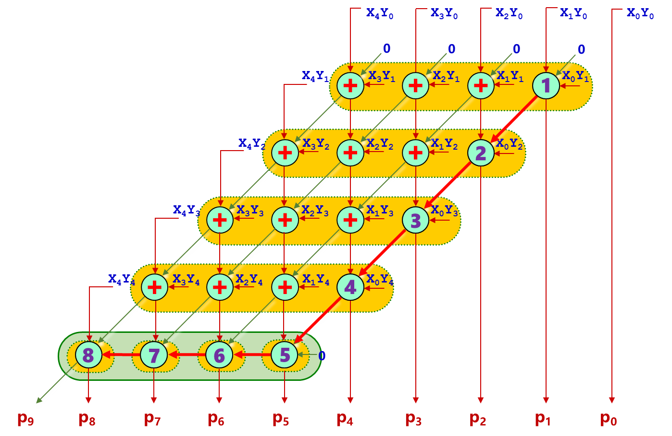
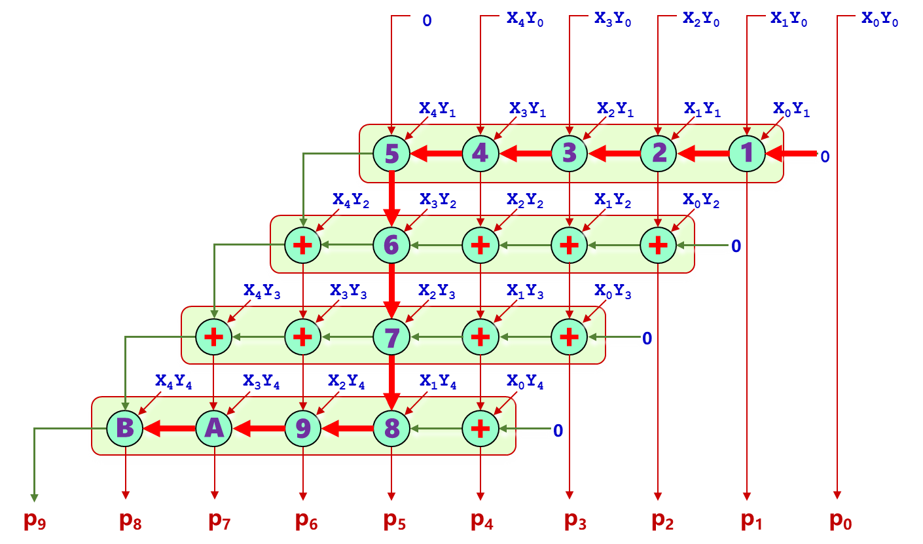
补码乘法运算部件
阵列乘法器的时延优化
需要 n*(n-1) 个全加器，如何优化？
横向进位阵列乘法器
斜向进位阵列乘法器

Slide 13
补码乘法运算部件
阵列乘法器的时延优化
需要 n*(n-1) 个全加器，如何优化？
布斯两位乘法
华莱士树
乘法流水线

Slide 14
补码乘法运算部件
乘法运算部件实现方法
0
X₄Y₀
X₃Y₀
X₂Y₀
X₁Y₀
X₀Y₀
部分积
X₄Y₁
X₃Y₁
X₂Y₁
X₁Y₁
X₀Y₁
+
+
+
+
+
0
X₄Y₂
X₃Y₂
X₂Y₂
X₁Y₂
X₀Y₂
+
+
+
+
+
0
X₄Y₃
X₃Y₃
X₂Y₃
X₁Y₃
X₀Y₃
+
+
+
+
+
0
X₄Y₄
X₃Y₄
X₂Y₄
X₁Y₄
X₀Y₄
+
+
+
+
+
0
p₉
p₈
p₇
p₆
p₅
p₄
p₃
p₂
p₁
p₀

Slide 15
补码乘法运算部件
乘法运算部件实现方法
0
X₄
X₃
X₂
X₁
X₀
X₄X₃X₂X₁X₀
0
0
0
0
0
× 1₄0₄1₄0₄1₄
+
+
+
+
+
p₉p₈p₇p₆p₅p₄p₃p₂p₁p₀
0
X₄
X₃
X₂
X₁
X₀
+
+
+
+
+
0
0
0
0
0
0
+
+
+
+
+
0
X₄
X₃
X₂
X₁
X₀
+
+
+
+
+
0
p₉
p₈
p₇
p₆
p₅
p₄
p₃
p₂
p₁
p₀

Slide 16
补码乘法运算部件
补码乘法运算部件实现方法
布斯两位乘（Andrew D. Booth 1950）：核心思想乘数的0不产生加，乘数的1产生加或减
假设X,Y为被乘数和乘数，x, y为它们的位数，中间结果A、S和乘法结果P都是(x+y+1)位的长度
计算中间结果A (short for addition)和S (short for subtraction)并初始化P (short for production) ：
A 被乘数X放在高x位上，低y+1位补0；
S -X的补码[-x]_{补}放在高x位上，低y+1位补0；
P 在高x位上补0，接着的y位放乘数Y，最后一位补0；
根据P的最低两位进行运算：
如果是01，计算P=P+A的值；
如果是10，计算P=P+S的值；
如果是00，不做运算，P=P；
如果是11，不做运算，P=P；
将上一步得到的P算术右移1位，P = P >> 1
重复执行步骤II和III，共进行y次后停止
最后，截断P的最低一位，得到X和Y的乘积

Slide 17
补码乘法运算部件
补码乘法运算部件实现方法
布斯两位乘（Andrew D. Booth 1950）：核心思想乘数的0不产生加，乘数的1产生加或减
假设X,Y为被乘数和乘数，x, y为它们的位数，中间结果A、S和乘法结果P都是(x+y+1)位的长度
计算中间结果A (short for addition)和S (short for subtraction)并初始化P (short for production) ：
A 被乘数X放在高x位上，低y+1位补0；
S -X的补码[-x]_{补}放在高x位上，低y+1位补0；
P 在高x位上补0，接着的y位放乘数Y，最后一位补0；
根据P的最低两位进行运算：
如果是01，计算P=P+A的值；
如果是10，计算P=P+S的值；
如果是00，不做运算，P=P；
如果是11，不做运算，P=P；
将上一步得到的P算术右移1位，P = P >> 1
重复执行步骤II和III，共进行y次后停止
最后，截断P的最低一位，得到X和Y的乘积
例如，X=3, Y=-4

Slide 18
补码乘法运算部件
开始
乘法运算部件实现方法
i=0, ∑=0
借助加法器配置相应部件实现乘法运算
原码乘法运算
作完加法，一定移位
n次加法
符号位单独计算
N
Y₀==1
Y
∑=∑+0
∑=∑+X
∑,Y 右移1位, i=i+1
i == n
N
Y
P₀=X₀⊕Y₀
结束

Slide 19
补码乘法运算部件
开始
乘法运算部件实现方法
i=0, ∑=0
核心运算
累加：∑ = ∑ + 0，∑ = ∑ + X
逻辑右移：∑ = ∑ / 2
分支合并
累加：∑ = ∑ +Y_{n}X
减少寄存器访问
∑ = ( ∑ + Y_{n}X) / 2
先移位再锁存，提升速度
运算计数控制
简单状态机控制，计数器比较
N
Y₀==1
Y
∑=∑+0
∑=∑+X
∑,Y 右移1位, i=i+1
i == n
N
Y
P₀=X₀⊕Y₀
结束

Slide 20
补码乘法运算部件
乘法运算部件实现方法
n
n
R₀
R₁
原码乘法数字逻辑电路实现
R₀存放∑高n位，初值为0
R₁存放Y和∑的其它位
运算结果右移后送寄存器输入
时钟到来，R0 , R1锁存新值
状态机控制使能信号
最终乘积存放在R0，R1中
部分积 ∑
乘数 y
CLK
CLK
∑_{new}
En
y_{new}
En
n
n
C_{out}
控制逻辑
{C_{out} ,和数, y} 逻辑右移
y
n
1
n
和数
连同进位位右移：{ ∑ ，Y } = { ∑+Y_{n}|X| , Y } / 2
C
加法器
∑
y₀|x|
y₀
1
MUX
0 1
0
|x|

Slide 21
补码乘法运算部件
乘法运算部件实现方法
开始
补码乘法运算
n+1次加法
n次移位
符号位参与运算
不需单独计算符号位
i=0,∑=0,Y₋₁=0
01
10
Y₀,Y₋₁=?
00或11
∑+=[X]_{补}
∑+=0
∑+=[−X]_{补}
Y
结束
i==n
N
∑、[Y]_{补}右移一位
i=i+1

Slide 22
补码乘法运算部件
乘法运算部件实现方法
n+1
R₀
R₁
n+2
补码乘法运算
n+1次加法
n次移位
符号位参与运算
不需单独计算符号位
部分积 ∑
乘数[y]_{补}
CLK
CLK
P_{new}
En
[y]_{补new}
En
n+1
n+2
控制逻辑
{和数, [y]_{补}} 算术右移
n+2
算术右移：{∑,Y}= {∑+(Y_{n+1}-Y_{n})[X]_{补},Y}/2
[y]_{补}
n+1
和数
加法器
C_{in}
y₀ y₋₁
∑
y₀ y₋₁
2
MUX
0
1
2
3
0
[x]_{补}
[[x]_{补}]_{反}

Slide 23
补码乘法运算部件
C语言中整数的乘法运算
两个n位整数的乘积只取2n位乘积中的低n位
无溢出判断，如何判断乘积是正确的？
有符号：乘积的高n位，全0或全1
无符号：乘积的高n位全0
int mul(int x, int y)
{
int z=x*y;
return z;
}
x*y 被转换为乘法指令
运算电路得到64位乘积，只取低32位赋给z

Slide 24
补码乘法运算部件
整数的乘法运算溢出判断
P_{uh}
P_{u}
n
n
定义无符号乘法p_{u}=x_{u}*y_{u},有符号乘法p_{s}=x_{s}*y_{s}
定义P_{uh}， P_{sh}分别为
无符号乘法和有符号乘法的结果外的其余高位部分
无符号：若P_{uh}每位都为0，则不溢出
有符号：若P_{sh}每位都等于p_{s}的最高位，则不溢出
无符号乘法器
n
n
X_{u}
Y_{u}
P_{sh}
P_{s}
n
n
有符号乘法器
n
n
X_{s}
Y_{s}

Slide 25
补码乘法运算部件
整数的乘法运算溢出判断
P_{uh}
P_{u}
n
n
硬件不判溢出，仅保留2n位乘积，供软件使用
如果程序不判断溢出，编译器也不生成用于溢出处理的代码，则会发生整数乘法的溢出问题
乘法的操作数长度为n，而乘积长度为2n
MIPS 32位乘法运算的64位乘积存放在寄存器Hi和Lo中
实际上，乘法指令可生成溢出标志，编译器也可使用2n位乘积来判断是否溢出
无符号乘法器
n
n
X_{u}
Y_{u}
P_{sh}
P_{s}
n
n
有符号乘法器
n
n
X_{s}
Y_{s}

Slide 26
补码乘法运算部件
整数变量与常量的乘法运算
整数乘法相较于移位和加法运算慢很多
编译器在处理变量与常量相乘时，可用其它快速运算代替乘法，例如：
移位加减组合运算和直接相乘结果一样的（包括溢出）
是否优化取决于多种因素，例如组合运算周期数是否小于乘法开销，是否有指定的编译优化
补码的除法运算？
x*20 → (x<<4)+(x<<2) 乘法转换成了2次移位和1次加法
x*15 → (x<<4) – x 乘法转换成了1次移位和1次减法

Slide 27
03
算术逻辑部件（ALU）

Slide 28
算术逻辑部件（ALU）
算术运算和逻辑运算
负责运算的电路
负责存储操作数和标识位的寄存器件
负责决定输入数据和输出数据的选择器件
如何组织起来构建简洁高效的ALU

Slide 29
算术逻辑部件（ALU）
逻辑运算
非 | 与 | 或 | 异或 | 多路选择
c = ~a | c = a & b | c = a | b | c = a ^ b | c = (s==0)?a,b
a
a
a
a
0
c
c
c
c
b
b
b
b
1
s

Slide 30
算术逻辑部件（ALU）
算术运算
C_{in}
operation
a
a
Sum
0
result
b
b
1
C_{out}

Slide 31
算术逻辑部件（ALU）
算术运算
C_{in}
operation
Sub
C_{in}
operation
a
a
0
0
1
ALU
1
result
result
b
b
2
2
0
1
C_{out}
C_{out}

Slide 32
算术逻辑部件（ALU）
n位的算术运算和逻辑运算
R_{n-1}
R_{n-2}
R₁
R₀
ALU
C_{n－1}
C₁
C_{n}
ALU_{n-1}
ALU_{n-2}
ALU₁
ALU₀
C_{in}
operation
a_{n-1}
b_{n-1}
a_{n-2}
b_{n-2}
…
a₁
b₁
a₀
b₀

Slide 33
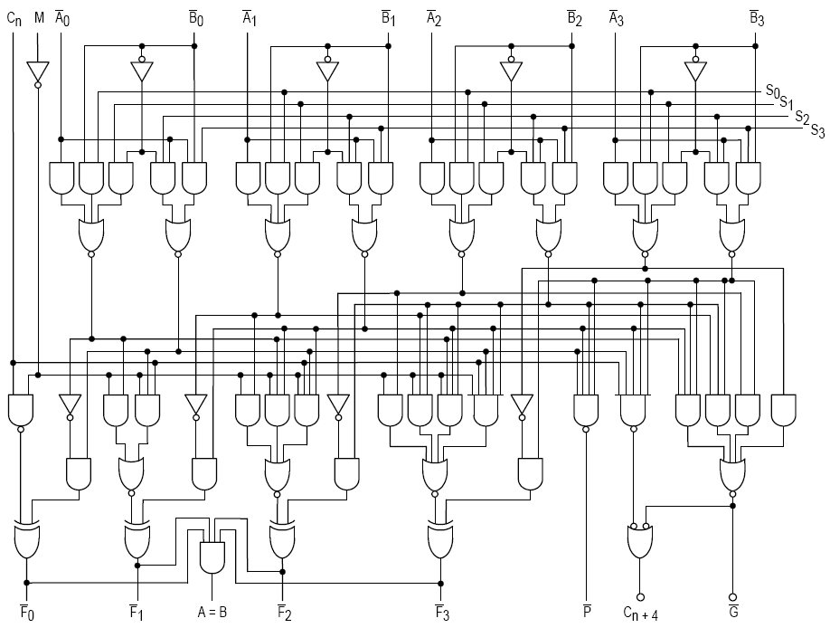
算术逻辑部件（ALU）
算术运算和逻辑运算
四位ALU实现，SN74181的组合逻辑部分

Slide 34
算术逻辑部件（ALU）
算术逻辑运算单元（ALU）
IA-32中的EFLAGS寄存器
ZF（结果为零）
SF（结果为负数）
CF（进位/借位）
OF（有符号溢出）
MIPS、RISC-V 无标志寄存器
但仍存在标志位
实际CPU中的ALU设计更为复杂
乘法，除法，浮点运算等分离实现
operation
a
ZF
ALU
result
b
OF
C_{out}

Slide 35
算术逻辑部件（ALU）
IB：内部数据总线
CLK：时钟信号
R：通用寄存器
LA、LB：临时数据寄存器
ALUop：运算控制信号
ALU与数据总线设计
单总线结构的ALU数据通路
ALU
CLK
ALUop
通用
寄存器堆
B
R_{i}→IB
IB→R_{i}
A
IB→LA
IB→LB
LA
LB
CLK
CLK
IB

Slide 36
算术逻辑部件（ALU）
IB：内部数据总线
CLK：时钟信号
R：通用寄存器
LA、LB：临时数据寄存器
ALUop：运算控制信号
ALU与数据总线设计
单总线结构的ALU数据通路
(R₀)+(R1)
CLK
ALU
③
CLK
ALU
ALUOP
通用
寄存器堆
通用
寄存器堆
通用
寄存器堆
A
B
R_{i}→IB
R_{i}→IB
IB→R_{i}
IB→R_{i}
IB→R_{i}
②
IB→LB
IB→LA
IB→LB
①
IB→LA
LB
(R₁)
LA
LB
(R₀)
CLK
CLK
CLK
CLK
(R₀)
(R₁)
(R₀)+(R1)
IB
IB
单总线，2个锁存器，3个时钟周期

Slide 37
算术逻辑部件（ALU）
IB：内部数据总线
CLK：时钟信号
R：通用寄存器
LA、LB：临时数据寄存器
ALUop：运算控制信号
ALU与数据总线设计
双总线结构的ALU数据通路
(R₀)+(R₁)
ALU
②
ALU
CLK
CLK
ALUOP
ALUOP
通用
寄存器堆
R_{i}→IB2
通用
寄存器堆
R_{i}→IB2
A
B
IB1→R_{i}
IB1→R_{i}
R_{i}→IB1
R_{i}→IB1
(R₁)
①
LA
(R₀)
CLK
IB2
CLK
IB→LA
IB→LA
(R₀)+(R₁)
(R₀)
(R₀)
IB1
双总线，1个锁存器，2个时钟周期

Slide 38
算术逻辑部件（ALU）
IB：内部数据总线
CLK：时钟信号
R：通用寄存器
LA、LB：临时数据寄存器
ALUop：运算控制信号
ALU与数据总线设计
双总线结构的ALU数据通路
(R₀)+(R₁)
ALU
②
ALU
CLK
CLK
ALUOP
ALUOP
通用
寄存器堆
R_{i}→IB2
通用
寄存器堆
R_{i}→IB2
A
B
IB1→R_{i}
IB1→R_{i}
R_{i}→IB1
R_{i}→IB1
(R₀)
(R₁)
①
LA
(R₀)
CLK
IB2
CLK
IB→LA
IB→LA
(R₀)+(R₁)
(R₀)
IB1
双总线，1个锁存器，2个时钟周期

Slide 39
算术逻辑部件（ALU）
IB：内部数据总线
CLK：时钟信号
R：通用寄存器
LA、LB：临时数据寄存器
ALUop：运算控制信号
ALU与数据总线设计
三总线结构的ALU数据通路
IB3
①
(R₀)+(R₁)
CLK
CLK
通用
寄存器堆
ALU
R_{i}→IB2
通用
寄存器堆
R_{i}→IB2
ALUop
ALUop
旁路器
A
B
IB3→R_{i}
IB3→R_{i}
R_{i}→IB1
R_{i}→IB1
(R₀)
(R₁)
IB2
IB1
三总线，0个锁存器，1个时钟周期

Slide 40
算术逻辑部件（ALU）
ALU与数据总线设计
简单来说：
单总线，2个锁存器，3个时钟周期
双总线，1个锁存器，2个时钟周期
三总线，0个锁存器，1个时钟周期
总线越多，性能越好

Slide 41
算术逻辑部件（ALU）
一个实现11条MIPS指令的ALU

